Slide 1
APLIKASI PENGOLAHAN DATABASE MINIMARKET
TUGAS AKHIR PRAKTIKUM
ALGORITMA DAN STRUKTUR DATA

Slide 2
NAMA ANGGOTA KELOMPOK :
1. AKHMAL RIVALDI (065121101)
2. FATHUR PAKAPRADANA S (065121103)
3. FERI FEBRIANSYAH (065121091)
4. M. BAYU FADAYAN (065121100)
5. RAFLY RAHMAT AMTIAR (065121107)

Slide 3
KAJIAN TEORI
01
Pemaparan materi – materi yang diterapkan dalam program yang telah dibuat.

Slide 4
KAJIAN TEORI
01
PEMILIHAN (IF ELSE]
PERULANGAN (LOOPING)
Pemilihan atau biasa disebut dengan percabangan adalah cara yang digunakan untuk mengambil keputusan apabila di dalam program dihadapkan pada kondisi tertentu.
02
Perulangan adalah suatu proses eksekusi beberapa statement dalam sebuah program secara terus menerus sampai terdapat kondisi untuk menghentikannya

Slide 5
KAJIAN TEORI
03
FUNGSI
OPERASI FILE
Membuat penulisan kode dalam program utama tidak menumpuk.
1) Tanpa nilai balik (void)
2) Dengan nilai balik (tipe data)
04
Menyimpan data dalam bentuk file eksternal dan bersifat permanen. ➢ Header #include<fstream> adalah semacam library yang digunakan pada c++ yang harus kamu panggil jika ingin menggunakan fungsi ofstream dan ifstream.
1) Ofstream, untuk menulis/menginput file.
2) Ifstream, untuk mengeluarkan output/membaca file.

Slide 6
KAJIAN TEORI
05
POINTER
STRUCT
Variabel yang berisikan alamat memori variabel lain dan secara tidak langsung menunjuk pada variabel tersebut.
1) Reference Operator, Petunjuk/Pointer yang dapat memperoleh suatu alamat dari variabel yang ditunjuk oleh ampersand sign (&).
2) Dereference Operator, Pointer yang dapat digunakan untuk mengakses variabel yang ditunjuk secara langsung oleh asterisk sign (*).
06
Adalah Kumpulan data berkelompok dan memiliki tipe data yang berbeda.

Slide 7
KAJIAN TEORI
07
LINKED LIST
SORTING
Linked List adalah struktur berupa rangkaian elemen saling berkait dimana tiap elemen dihubungkan ke elemen yang lain melalui pointer.
08
Adalah Pengurutan terhadap sekumpulan data, terdapat 2 macam pengurutan: Ascending dan Descending (Z-A)
Metode Sorting yang dipakai dalam program ini yaitu Selection Sort. Selection Sort merupakan metode pengurutan yang mengurutkan data dengan cara membandingkan elemen sekarang dengan elemen berikutnya sampai dengan elemen terakhir

Slide 8
FUNGSI YANG DITERAPKAN DALAM APLIKASI
02

Slide 9
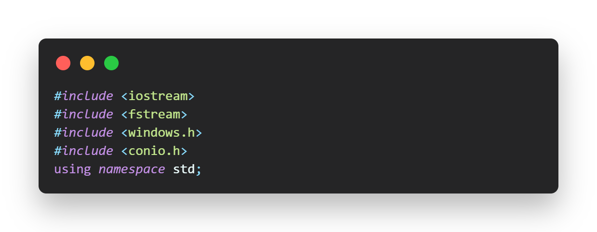
HEADER
<iostream> digunakan sebagai standar input output
<fstream> digunakan untuk operasi file
<windows.h> digunakan untuk memakai fungsi Sleep() agar program ter-pause selama beberapa detik.
<conio.h> untuk menampilkan hasil antarmuka kepada pengguna

Slide 10
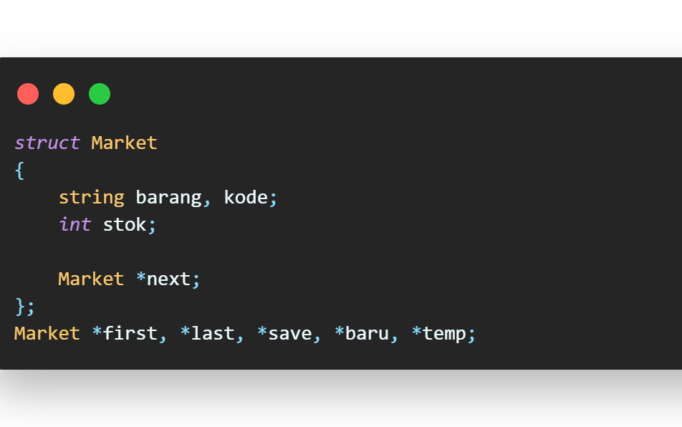
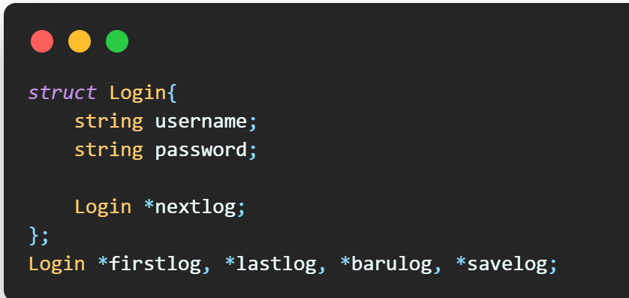
STRUCT LOGIN DAN MARKET
Struct login dan market adalah sebuah struktur dengan tipe data yang disesuaikan (ada string, int, dll). Bisa pula variabel pointer. Yang mana tiap – tiap node akan memiliki semua tipe data tersebut.

Slide 11
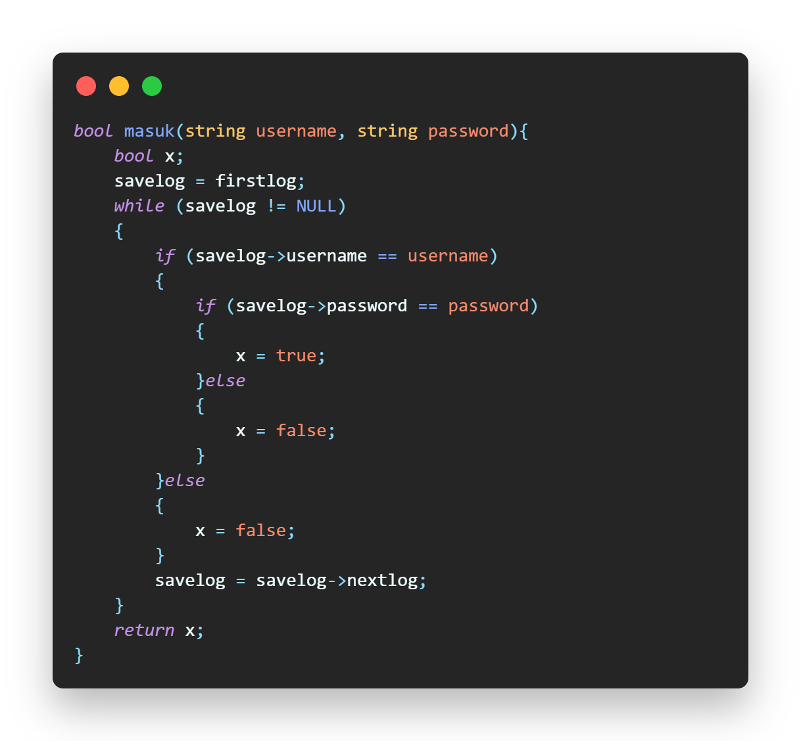
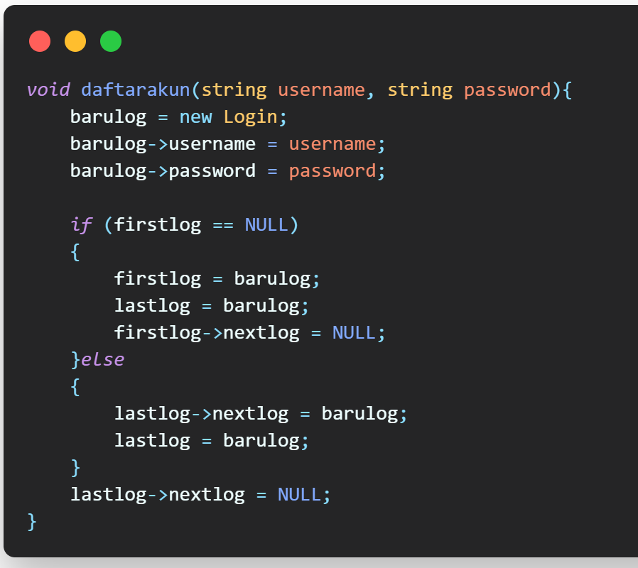
FUNGSI PADA FITUR LOGIN

Slide 12
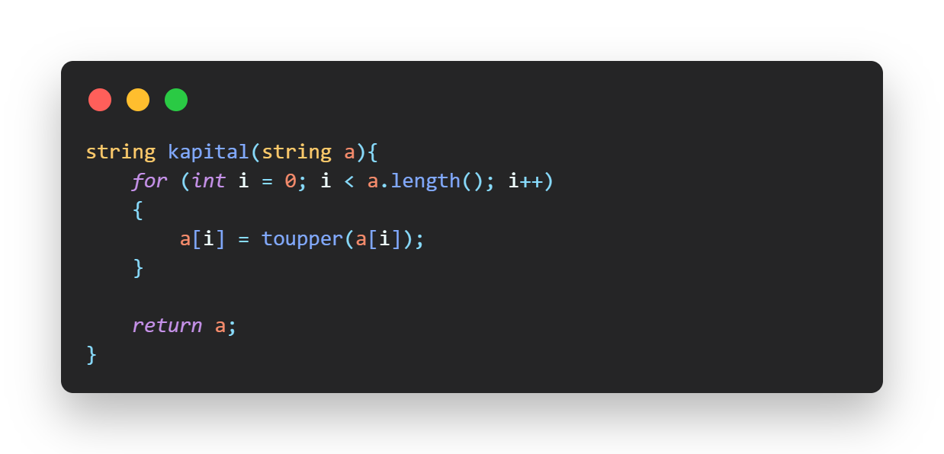
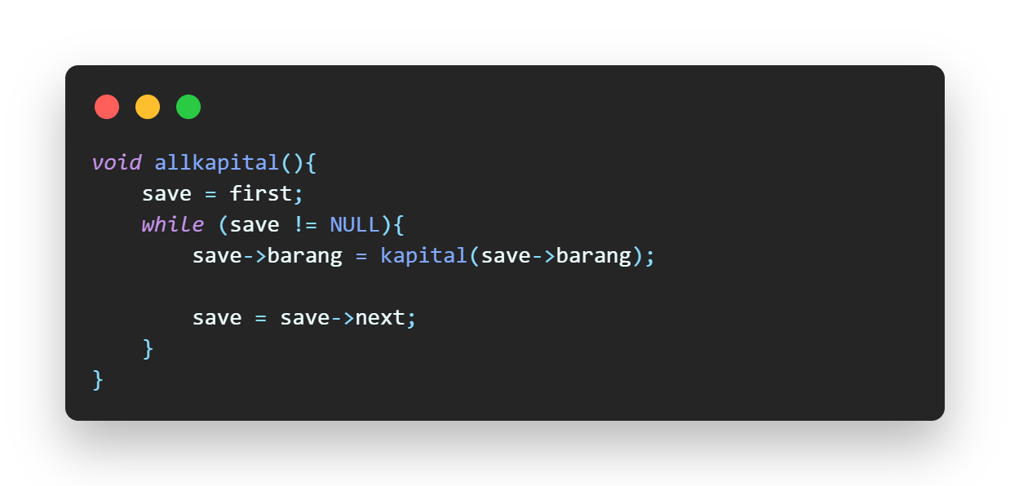
FUNGSI KAPITAL

Slide 13
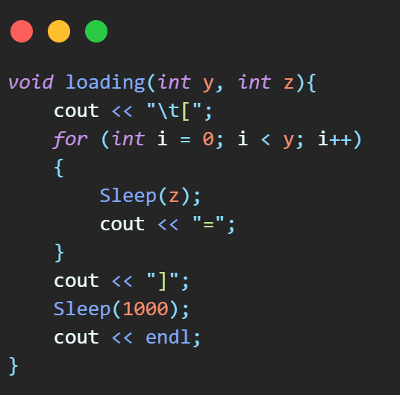
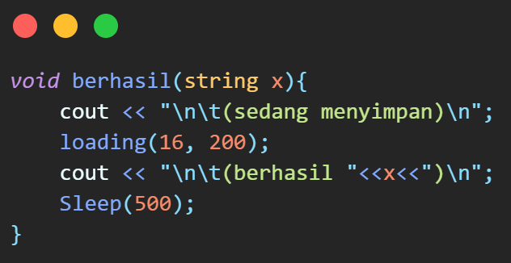
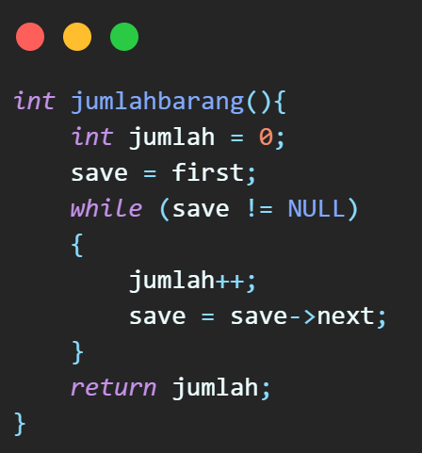
FUNGSI EKSTRA DAN LOADING

Slide 14
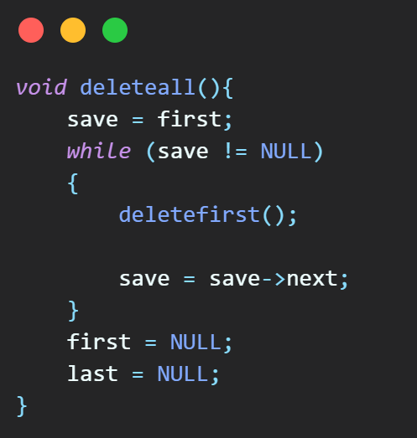
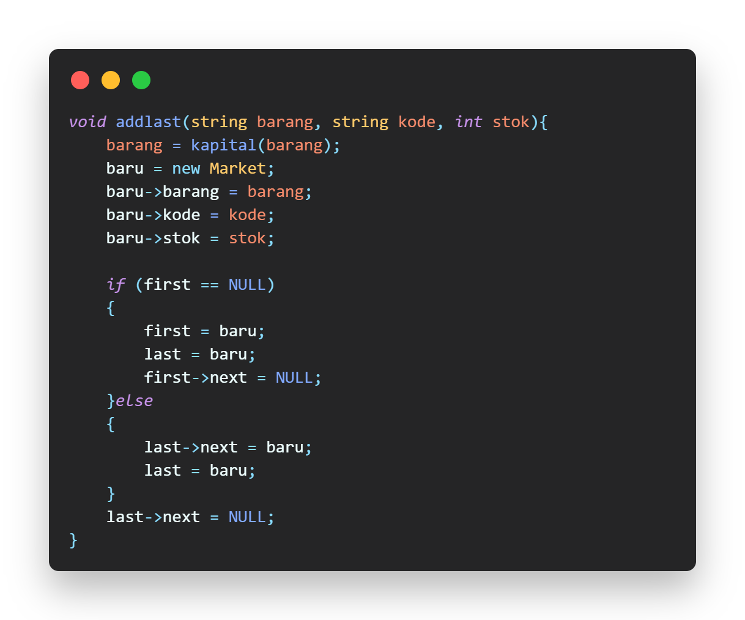
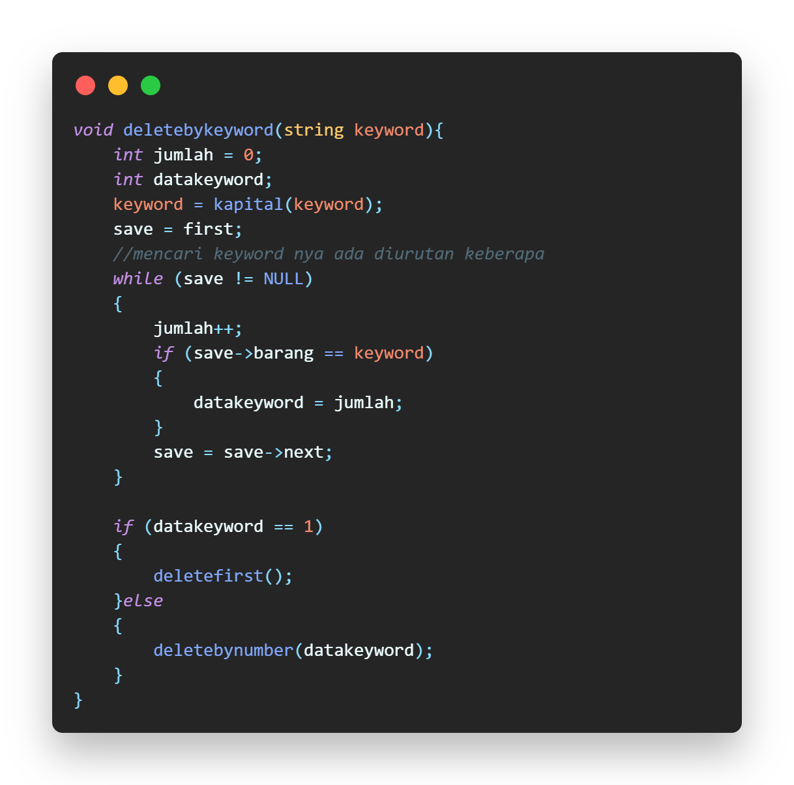
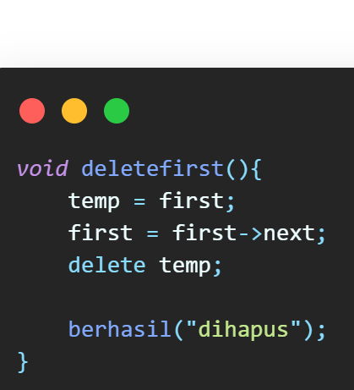
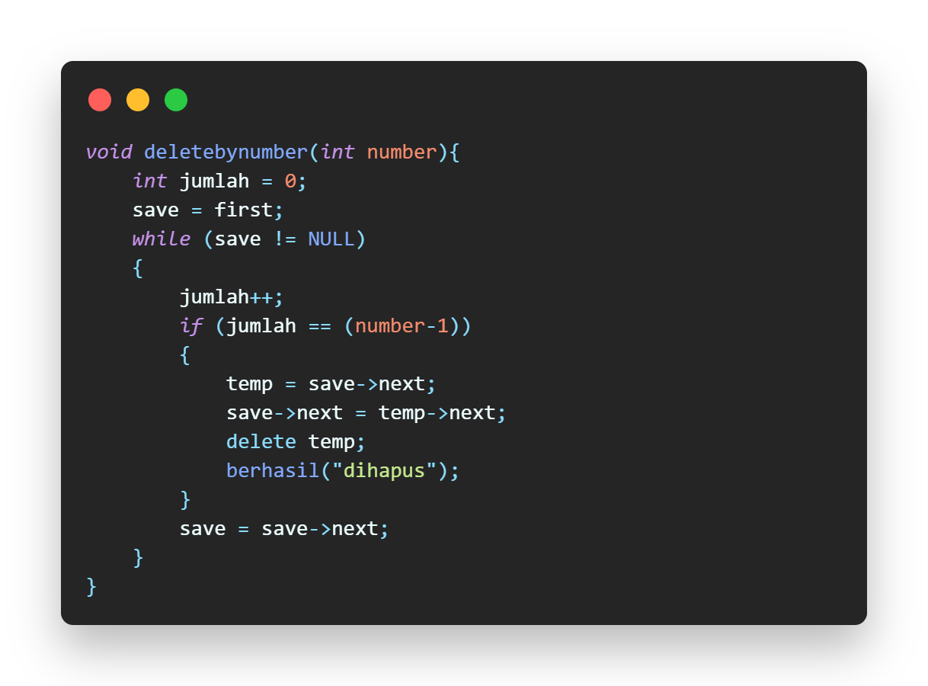
FUNGSI ADD DAN DELETE

Slide 15
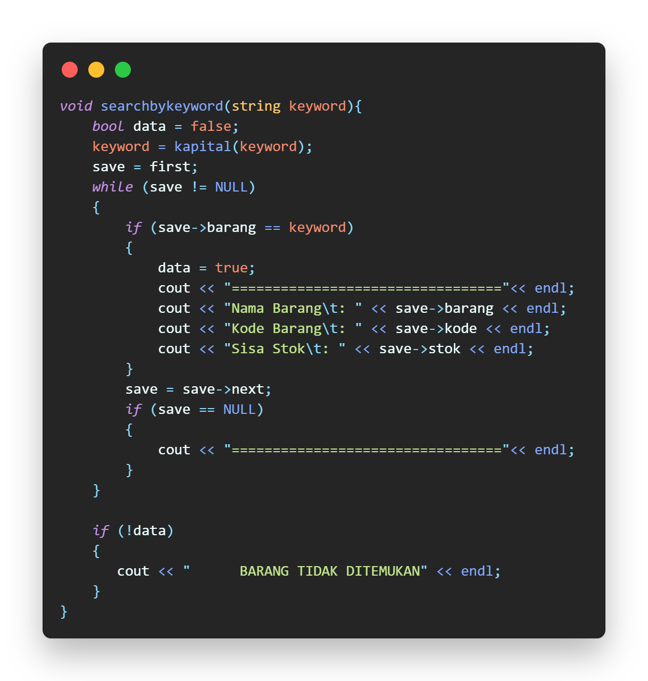
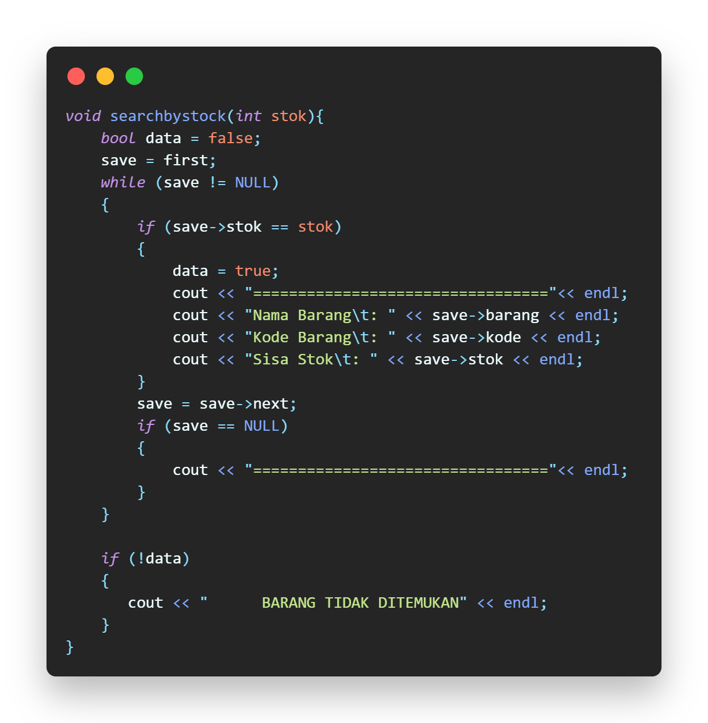
FUNGSI SEARCH

Slide 16
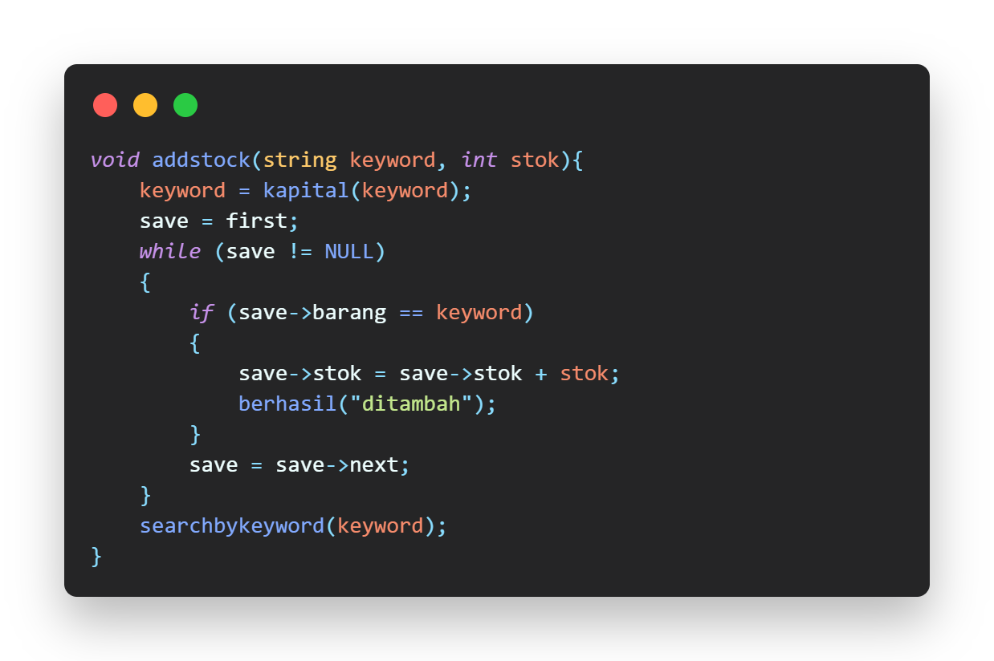
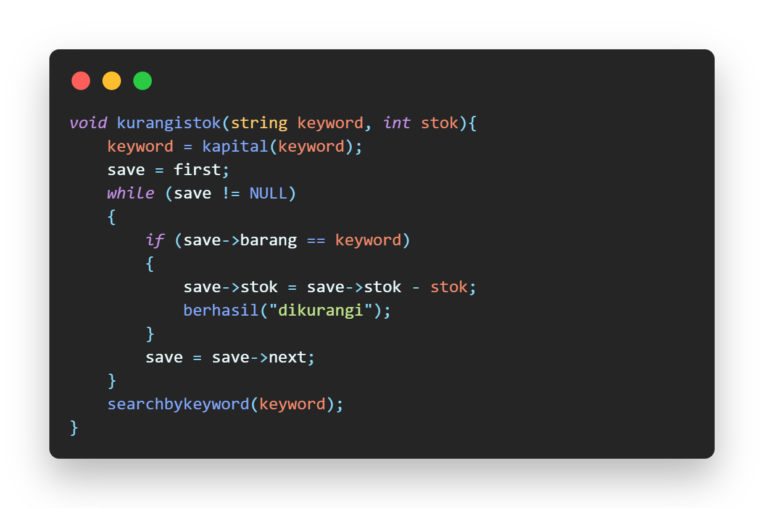
FUNGSI TAMBAH & KURANGI STOK

Slide 17
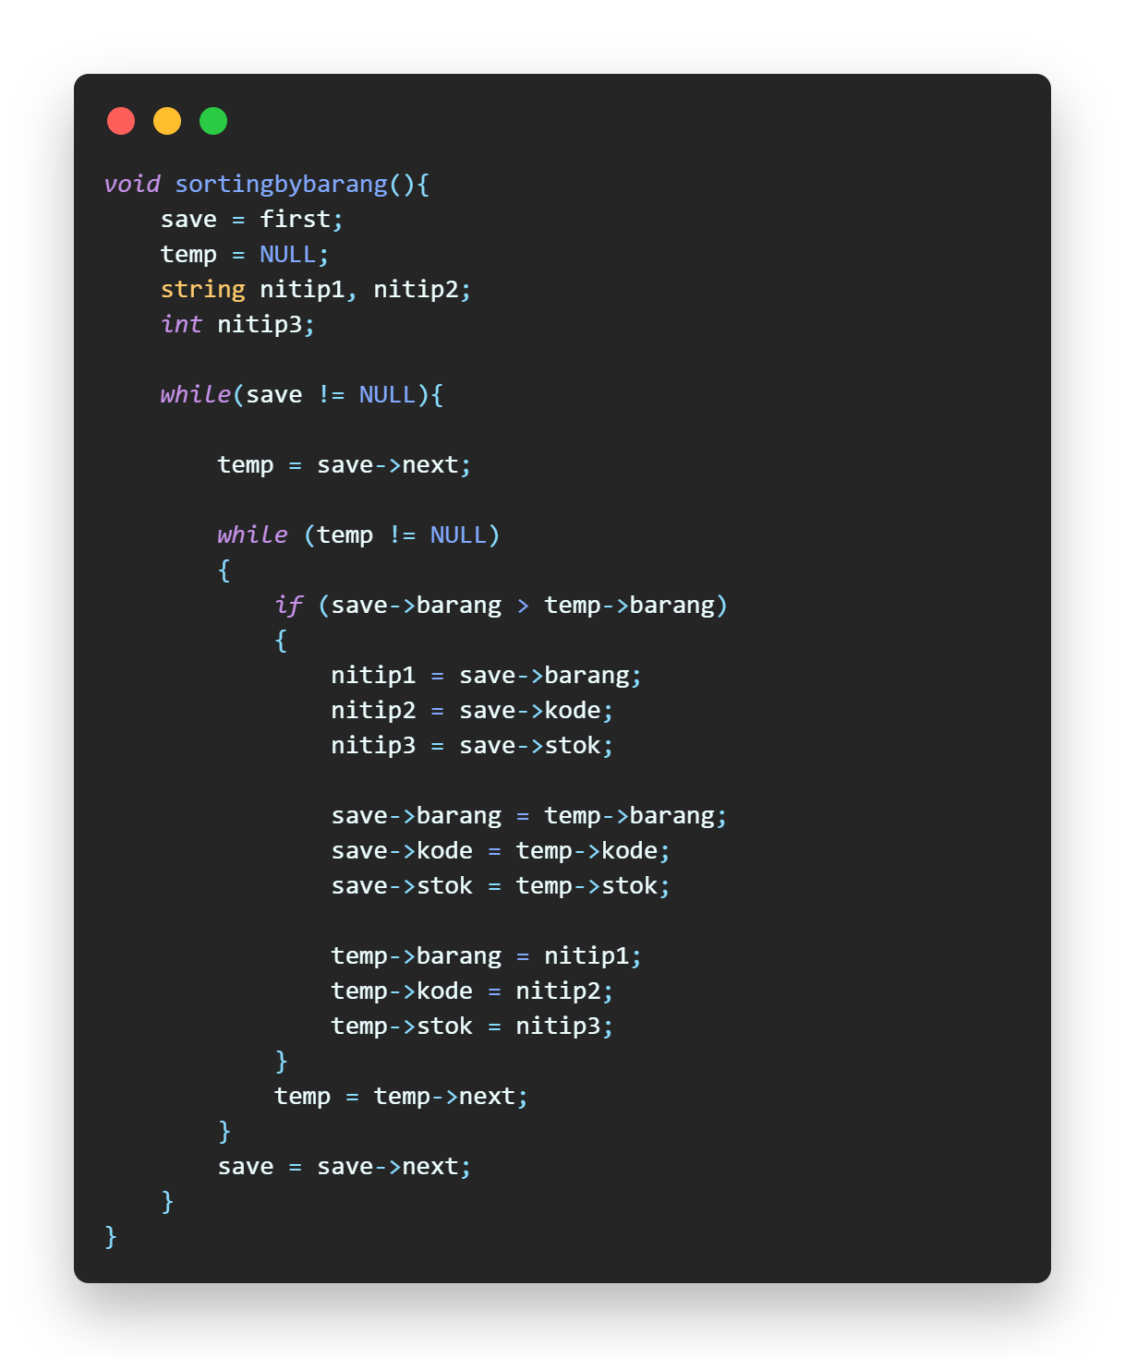

FUNGSI SORTING

Slide 18
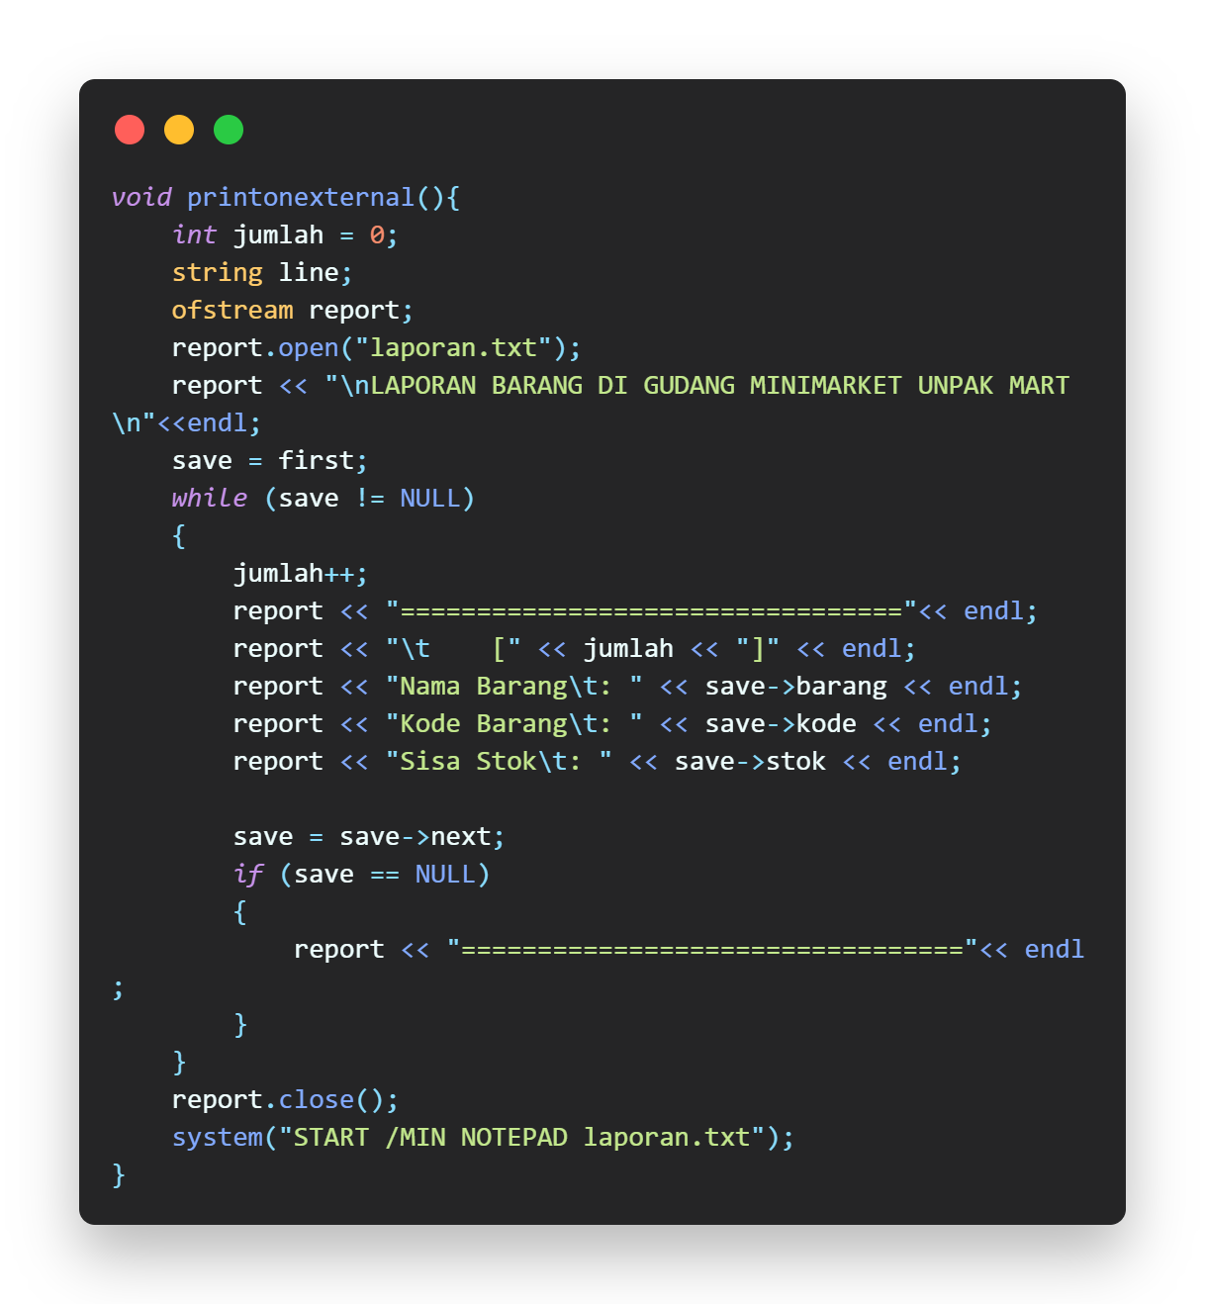
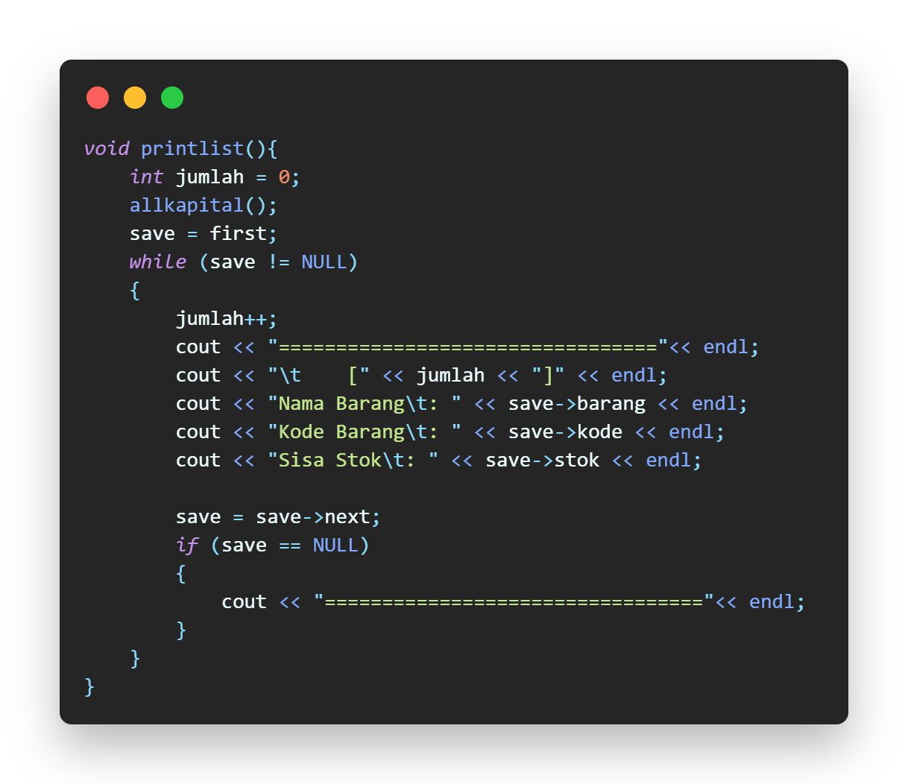
FUNGSI CETAK

Slide 19
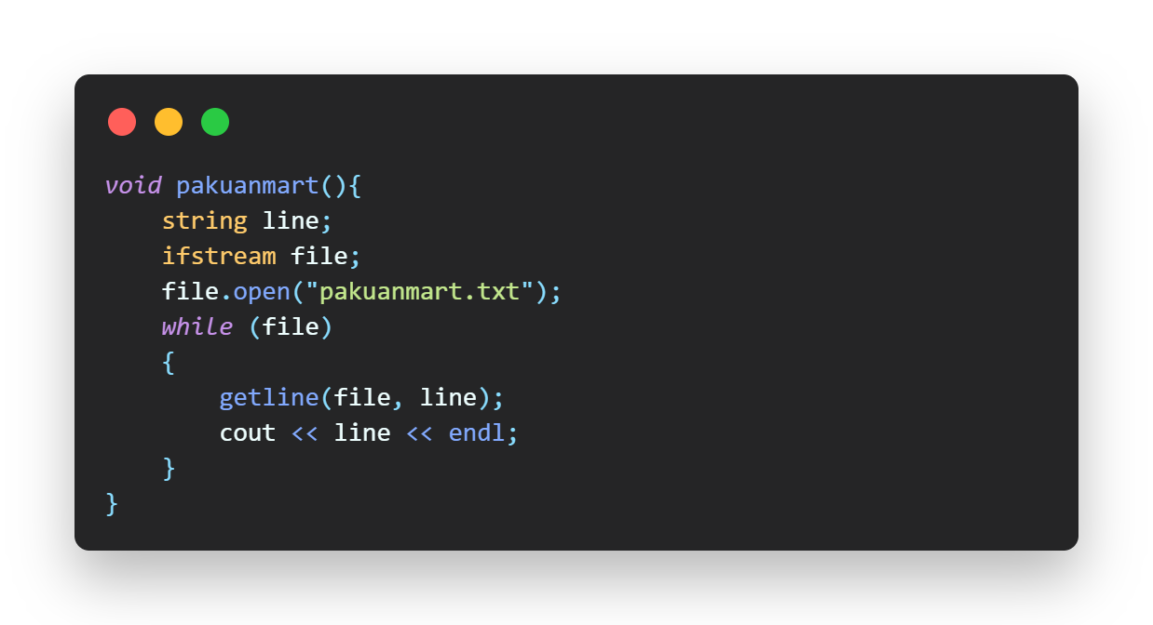

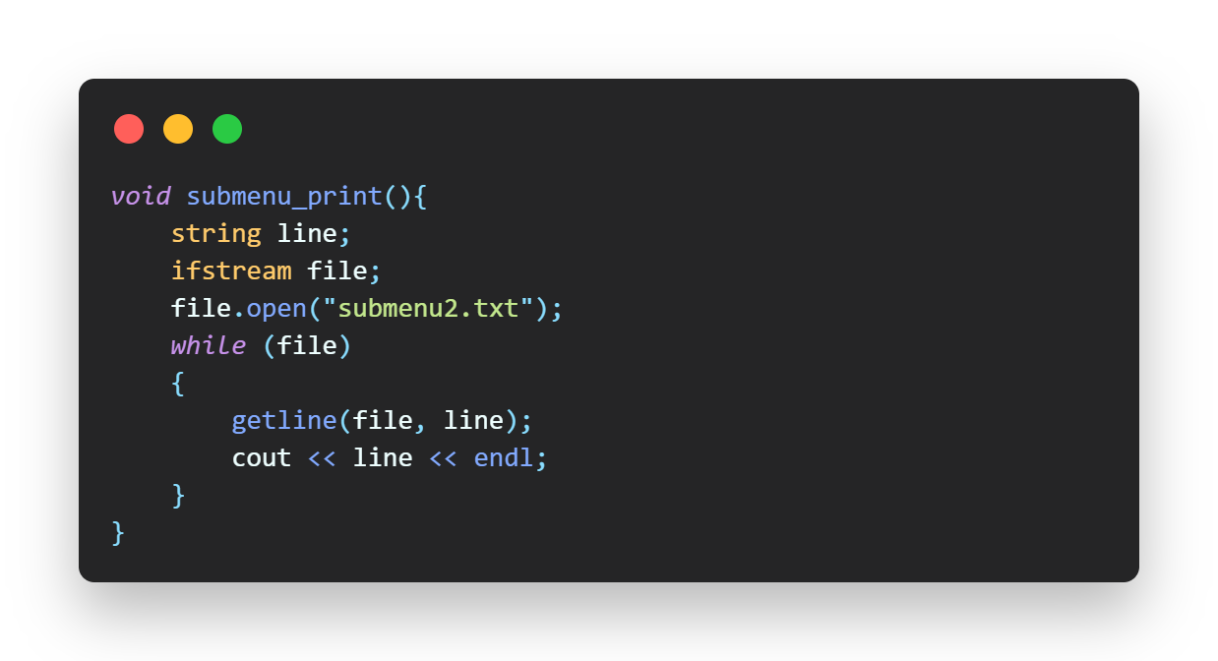
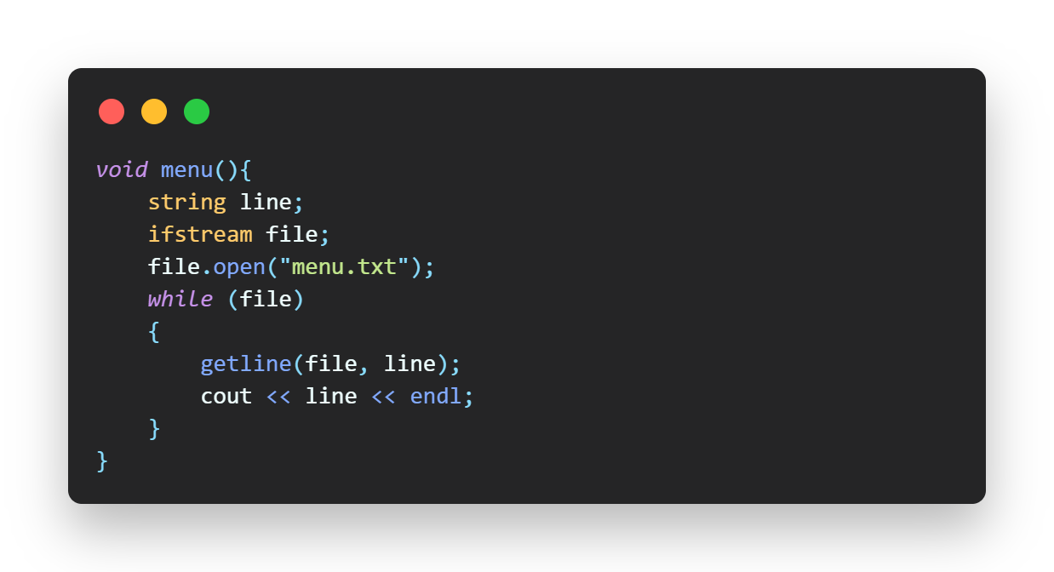
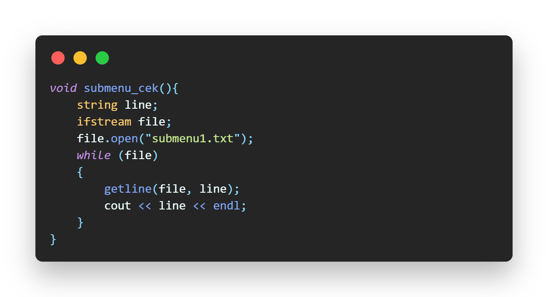

INTERFACE

Slide 20
CONTOH RUNNING PROGRAM

Slide 21
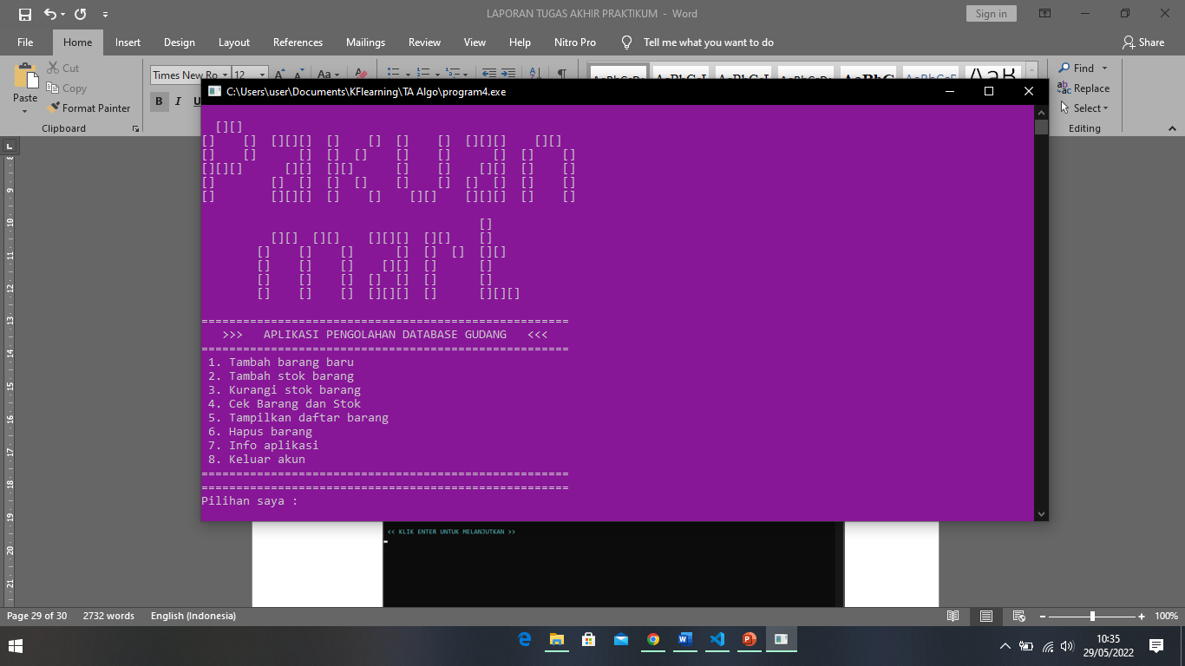
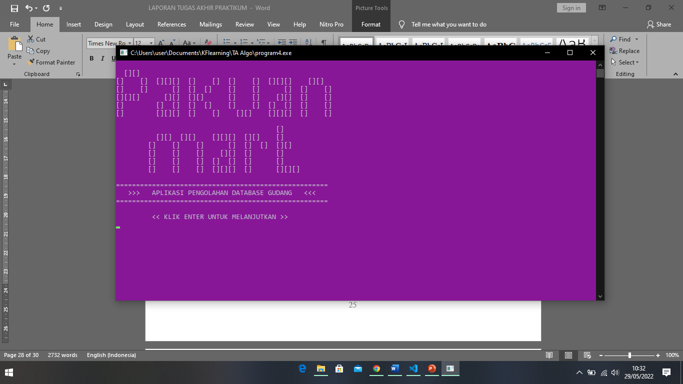
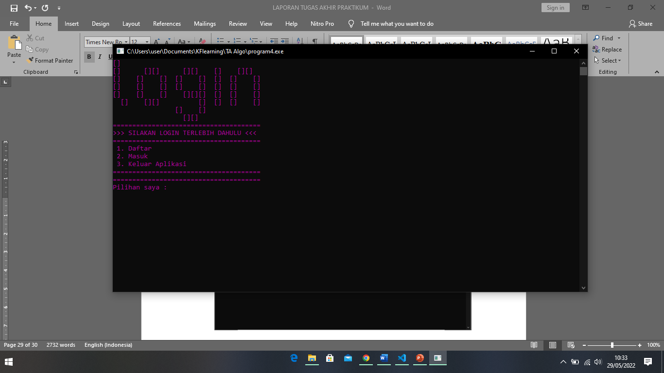
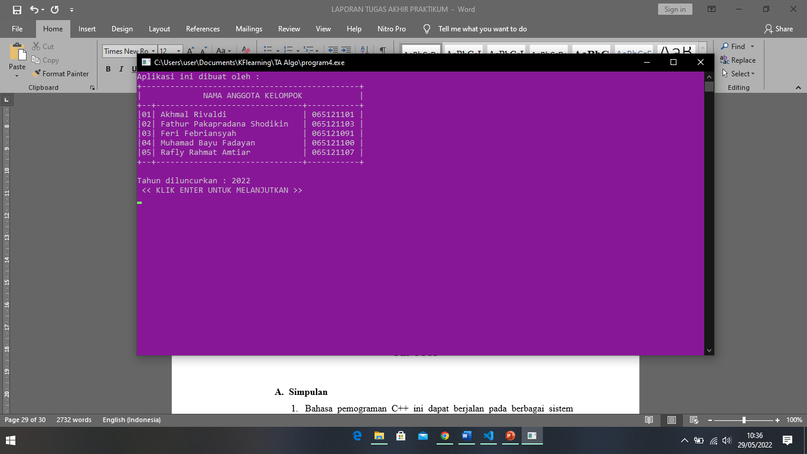
RUNNING PROGRAM

Slide 22
TERIMA KASIH

